Slide 1
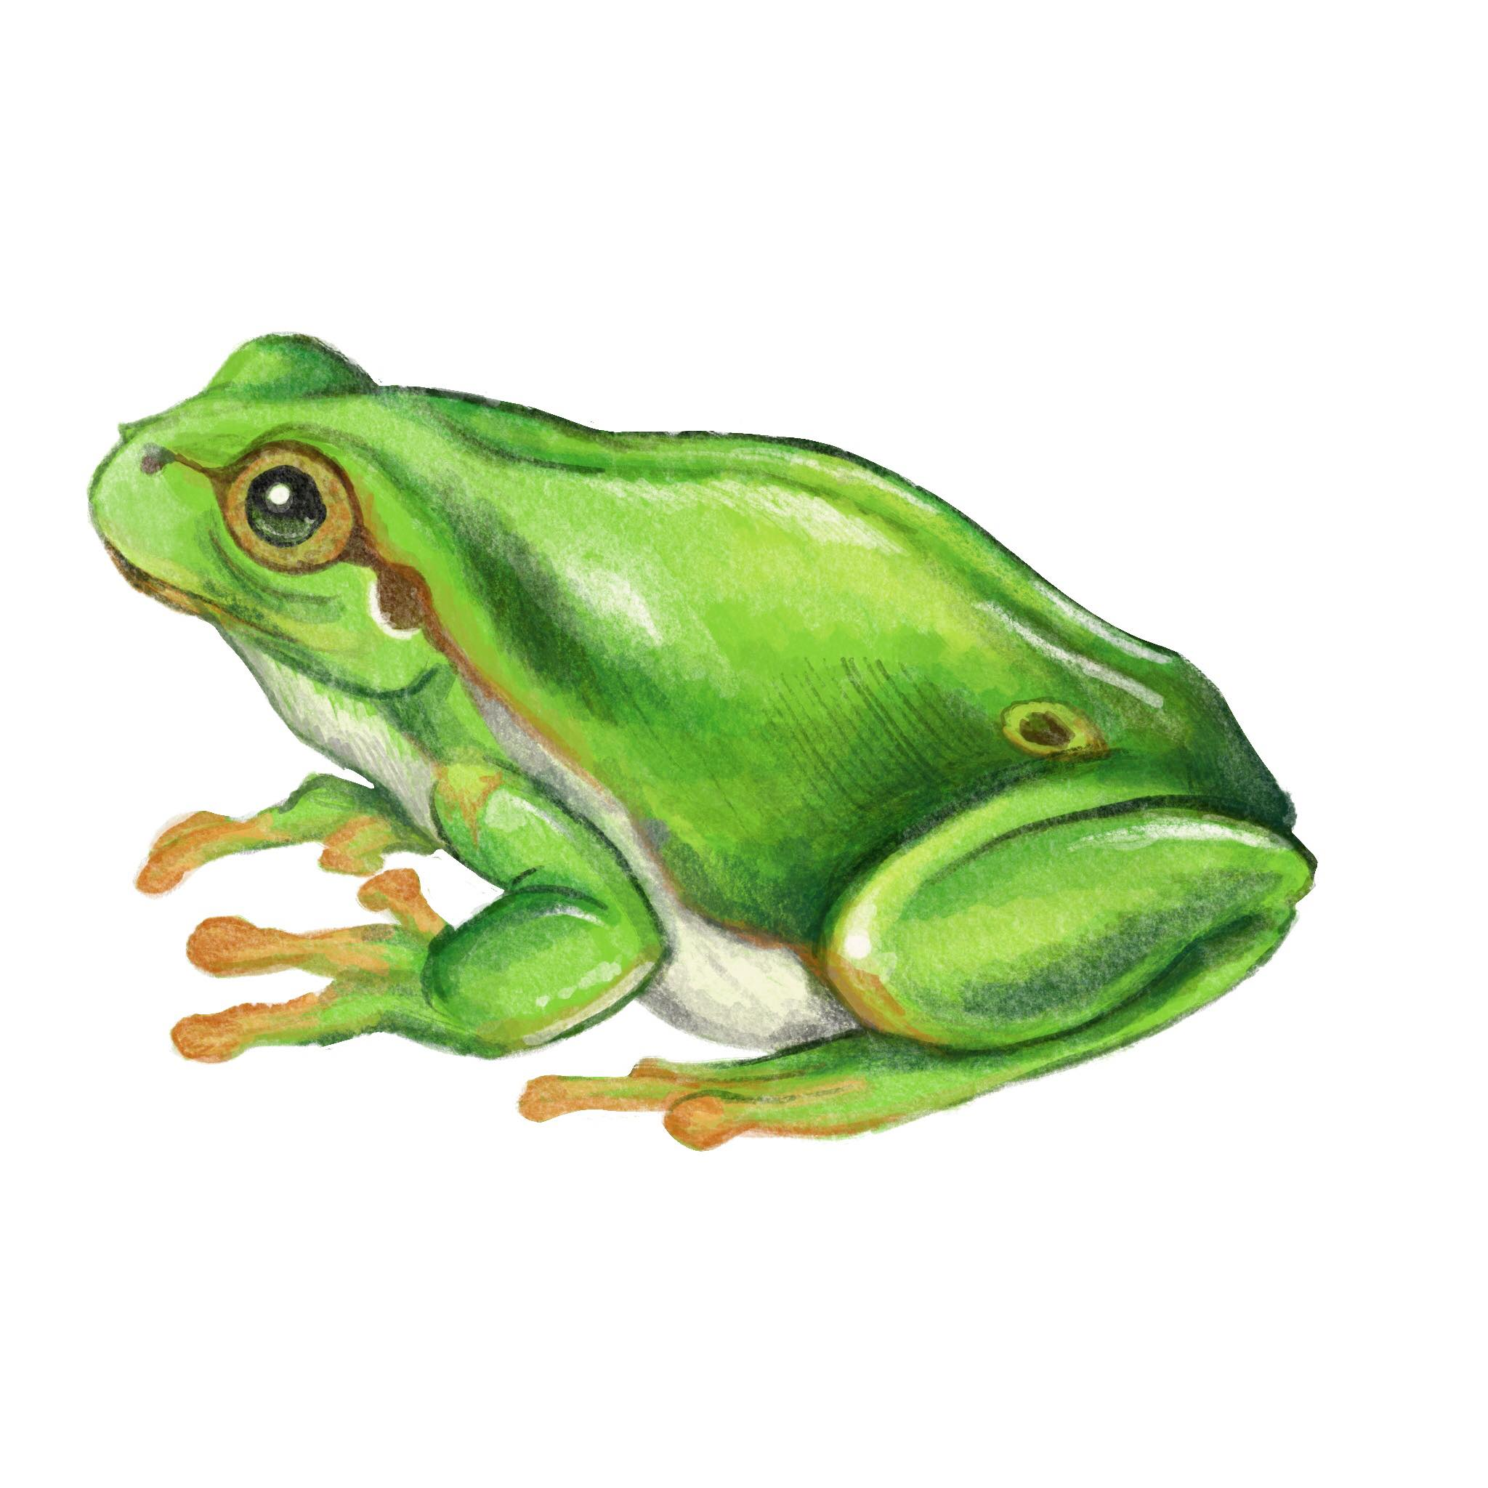
Wie entsteht der Laubfrosch?
Ein Laubfrosch wird 3 bis 4,5 cm groß.
Er wiegt zwischen 3,5 bis 9 Gramm
Aber sieht der Laubfrosch schon von Anfang an so aus?
Das ist ein ausgewachsener Laubfrosch!

Slide 2
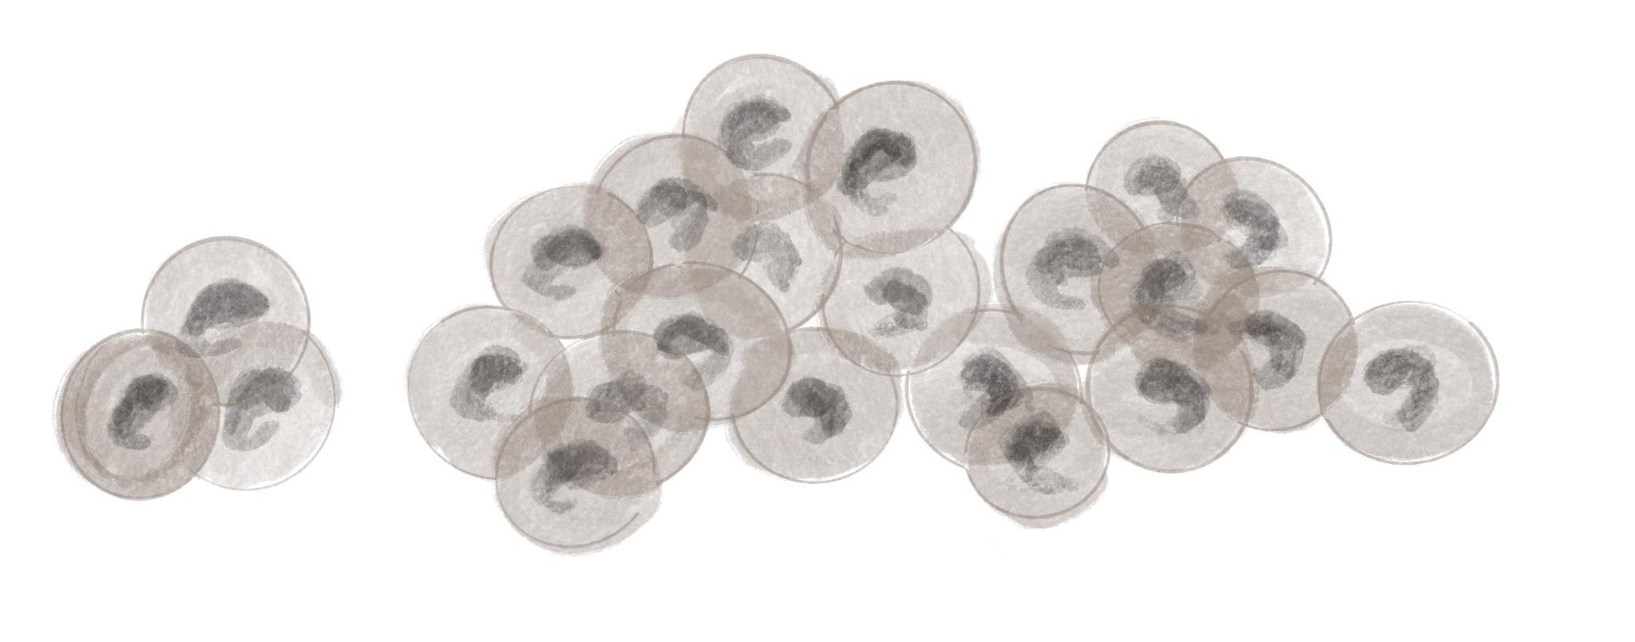
Frösche schlüpfen aus Eiern!
Der Frosch legt viele Eier im Wasser ab.
Beim Laubfrosch sind es zwischen 30-80 Eier.
Die kleben zusammen wie ein Klumpen und man nennt sie Laich.

Slide 3
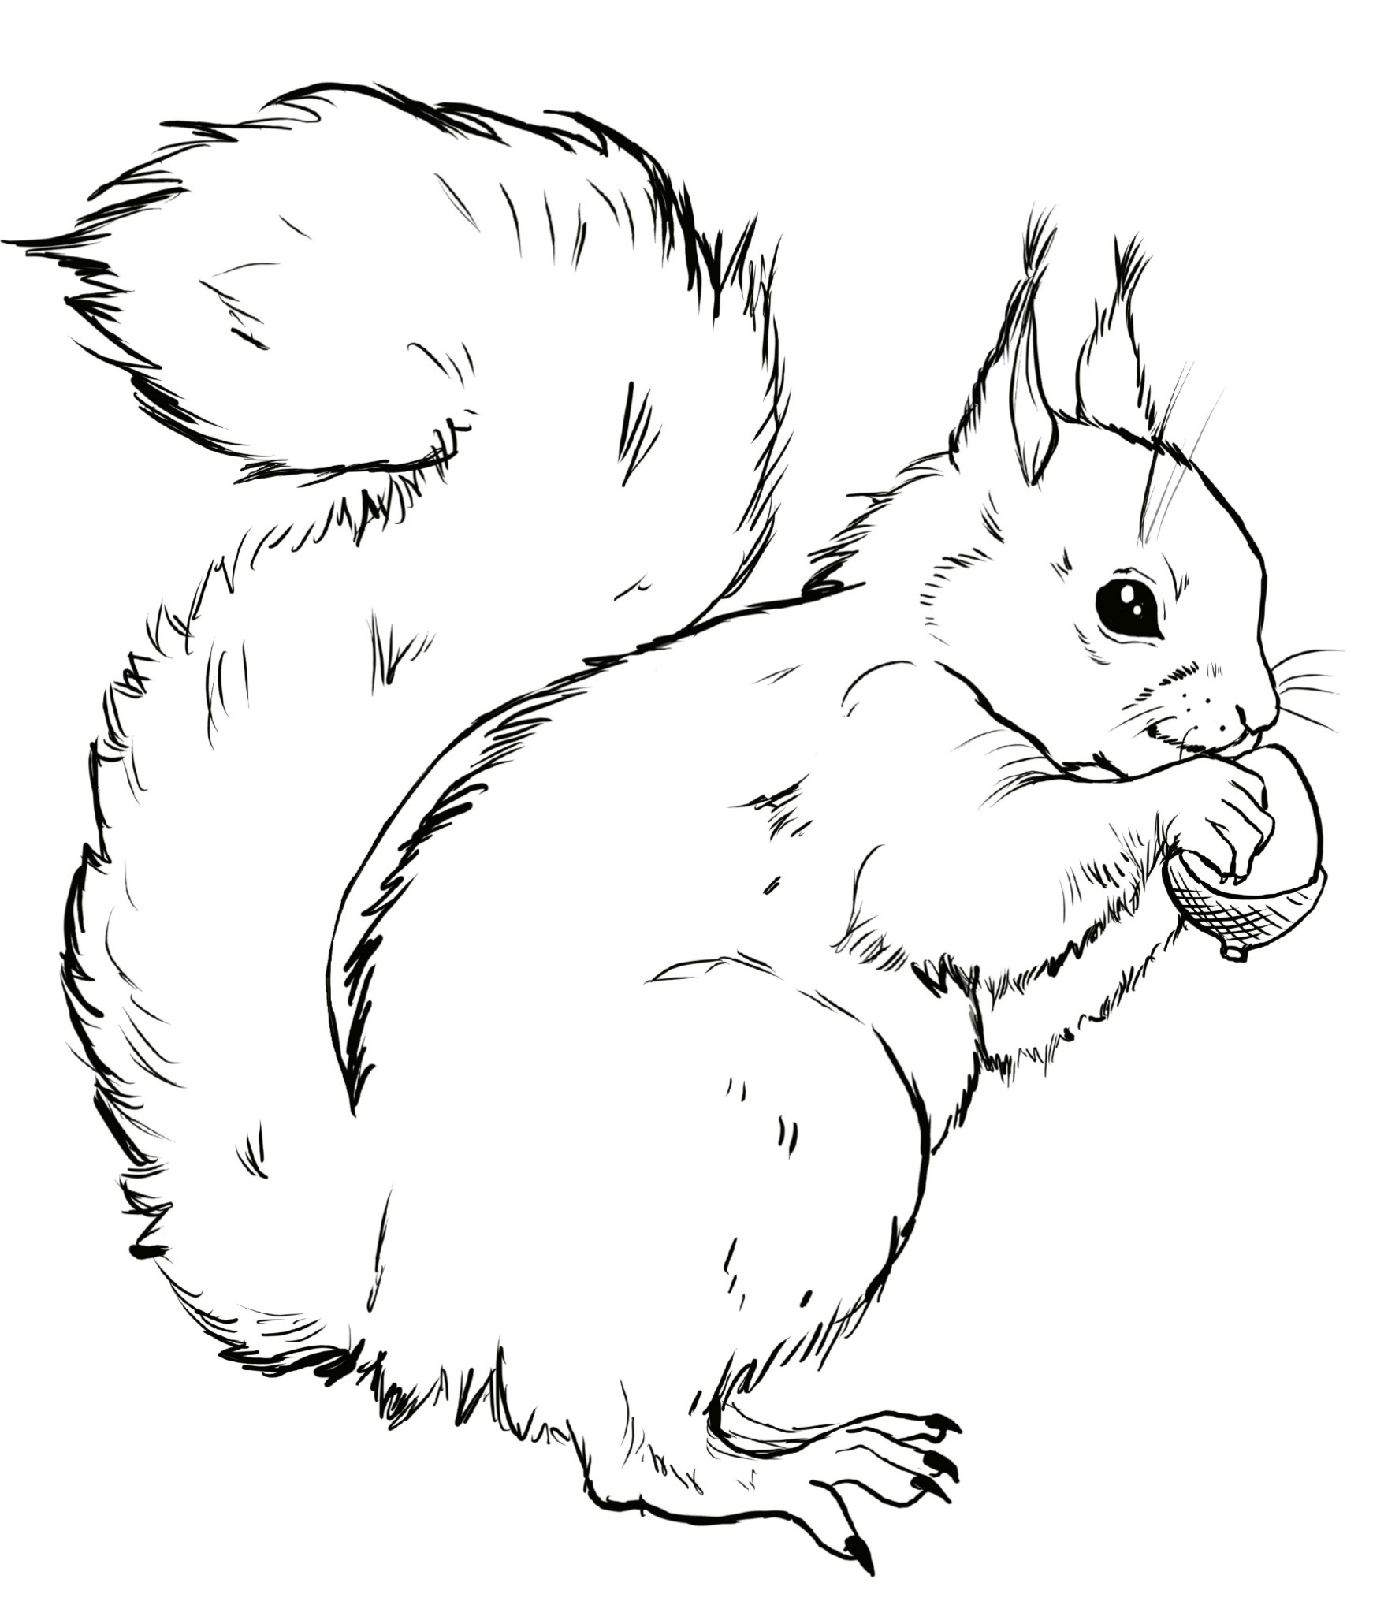
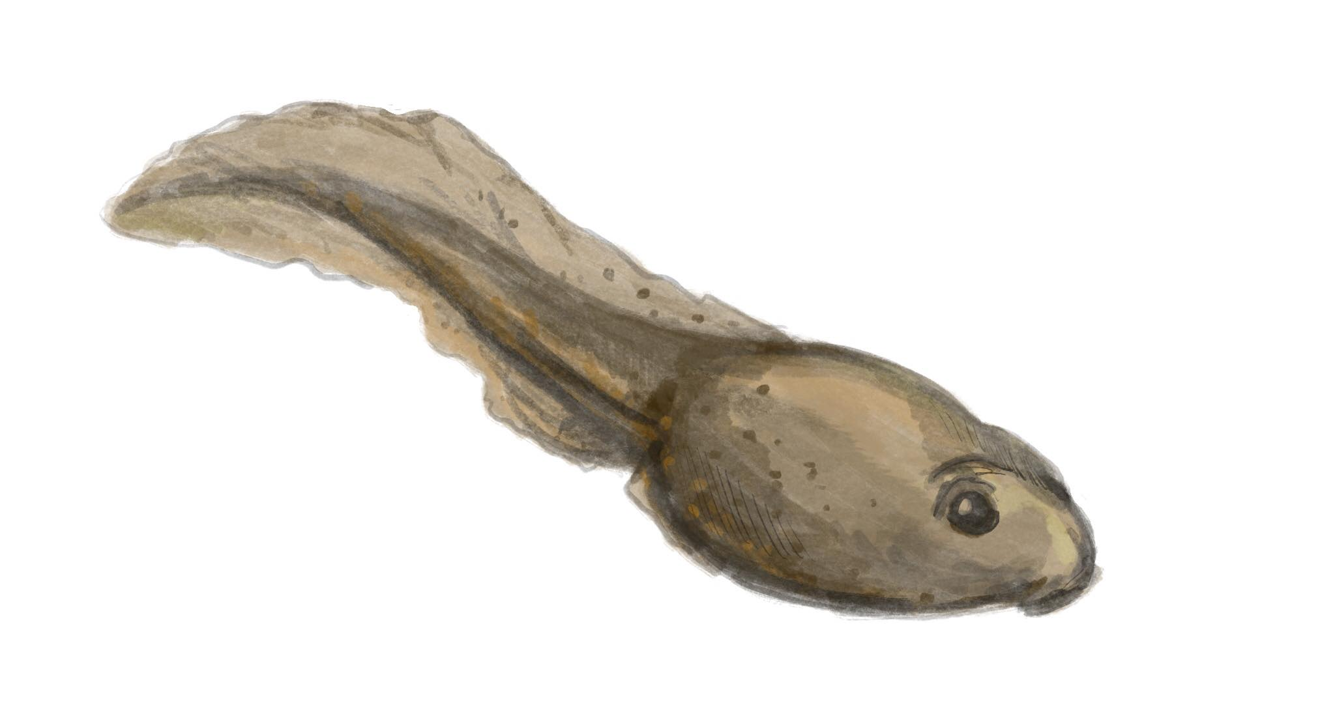
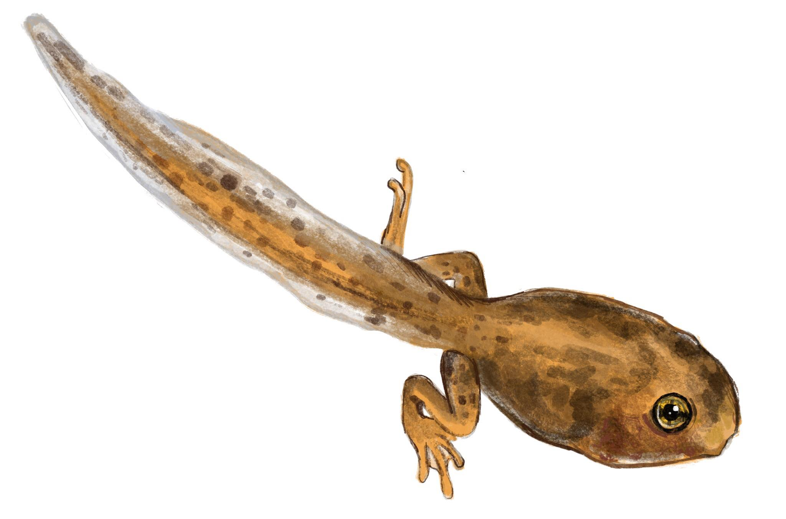
Die Jungtiere heißen Kaulquappen
Sie schwimmen im Wasser
und haben einen Schwanz
Wenn sie größer werden, dann wachsen ihnen Beine.

